Slide 1

INTRODUCTION
MISE EN PLACE D’UN PARC INFORMATIQUE POUR LA SOCIETE PARCUS
OBJECTIFS : CENTRALISER, SECURISER, AUTOMATISER LA GESTION INFORMATIQUE

Slide 2
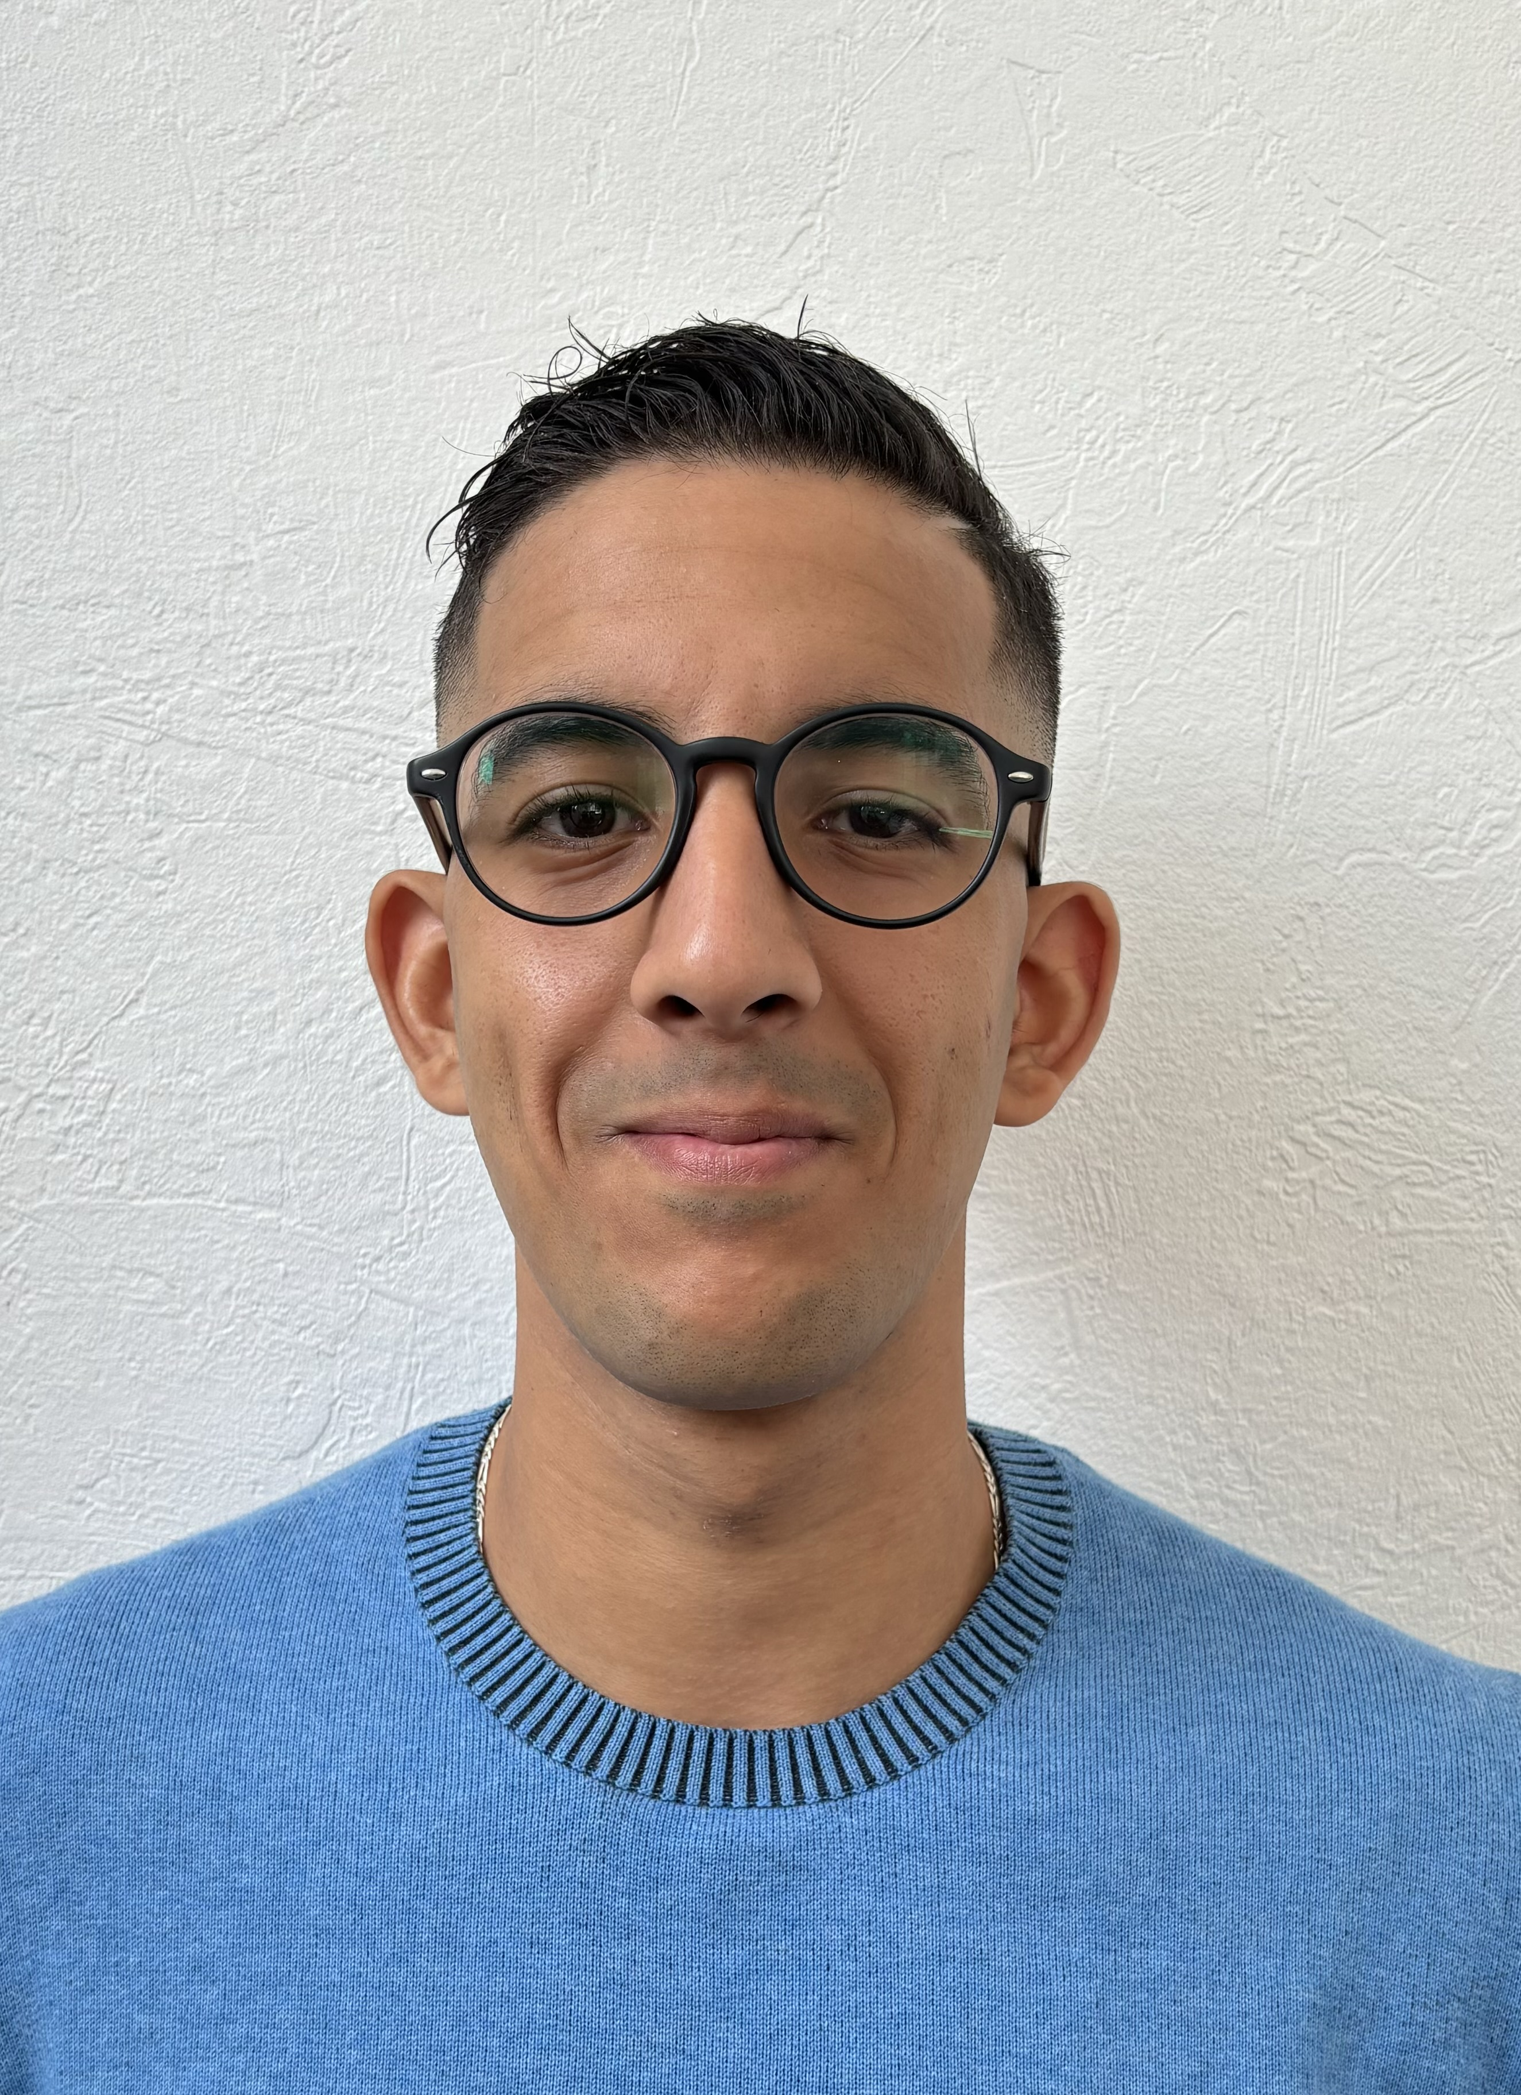
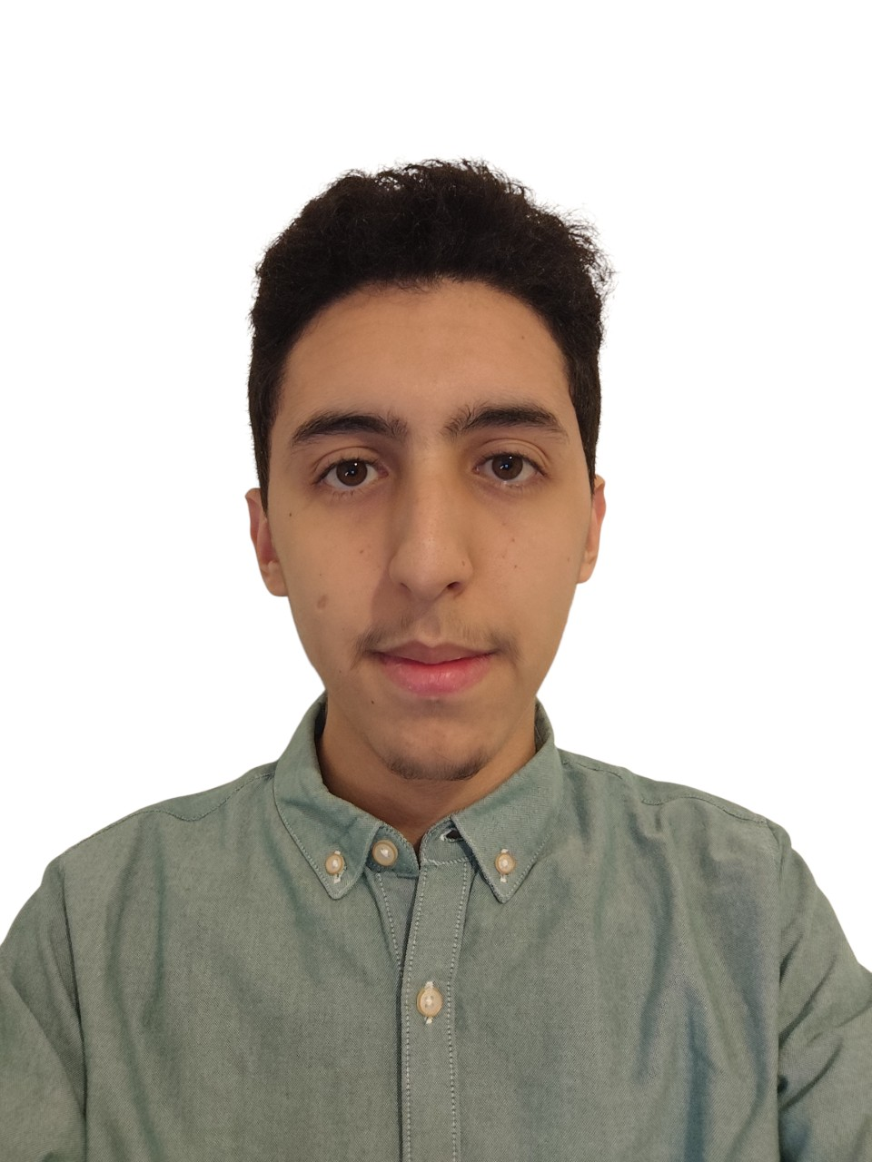

PRESENTATION DU GROUPE
Voici les membres du groupe :
Ayoub : Chef de projet / infrastructure & sécurité
Aymane : Admin Système / Support
Youssef : Déploiement & Assistance

Slide 3






BESOINS ET OBJECTIFS DU PROJET
Besoins :
Gestion centralisée des comptes utilisateurs
Sécurisation des données avec chiffrement
Automatiser l’inventaire matériel et logiciel
Faciliter les déploiements de systèmes
Proposer une assistance à distance sécurisée
Objectifs :
Automatiser et simplifier la gestion quotidienne
Renforcer la sécurité du réseau et des données
Améliorer la réactivité du support

Slide 4
SOLUTIONS TECHNIQUES RETENUES
Fonction | Solution retenue | Pourquoi ?
Annuaire & SSO | Active Directory | Standard Windows + GPO/SSO intégrés
Déploiement OS | FOG Project | Clonage réseau rapide et automatisé
Gestion de parc & tickets | GLPI + FusionInventory | Centralisé, complet et gratuit
Assistance à distance | RustDesk (auto-hébergé) | Sécurisé et conforme RGPD
Chiffrement | BitLocker + Intégration AD | Clés centralisées, déploiement GPO

Slide 5
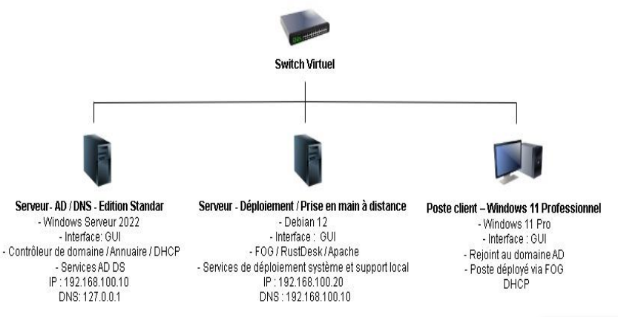
ARCHITECTURE RESEAU
Serveur Windows 2022
- Rôle : Active Directory, DHCP, GPO, BitLocker
- IP fixe : 192.168.100.10
Serveur Debian
- Rôle : GLPI, FOG, RustDesk
- IP fixe : 192.168.100.20
Client Windows 11
- Rejoint au domaine
- Adresse IP automatique (DHCP)
Connexion via Switch virtuel (VMware, mode Host-only)

Slide 6
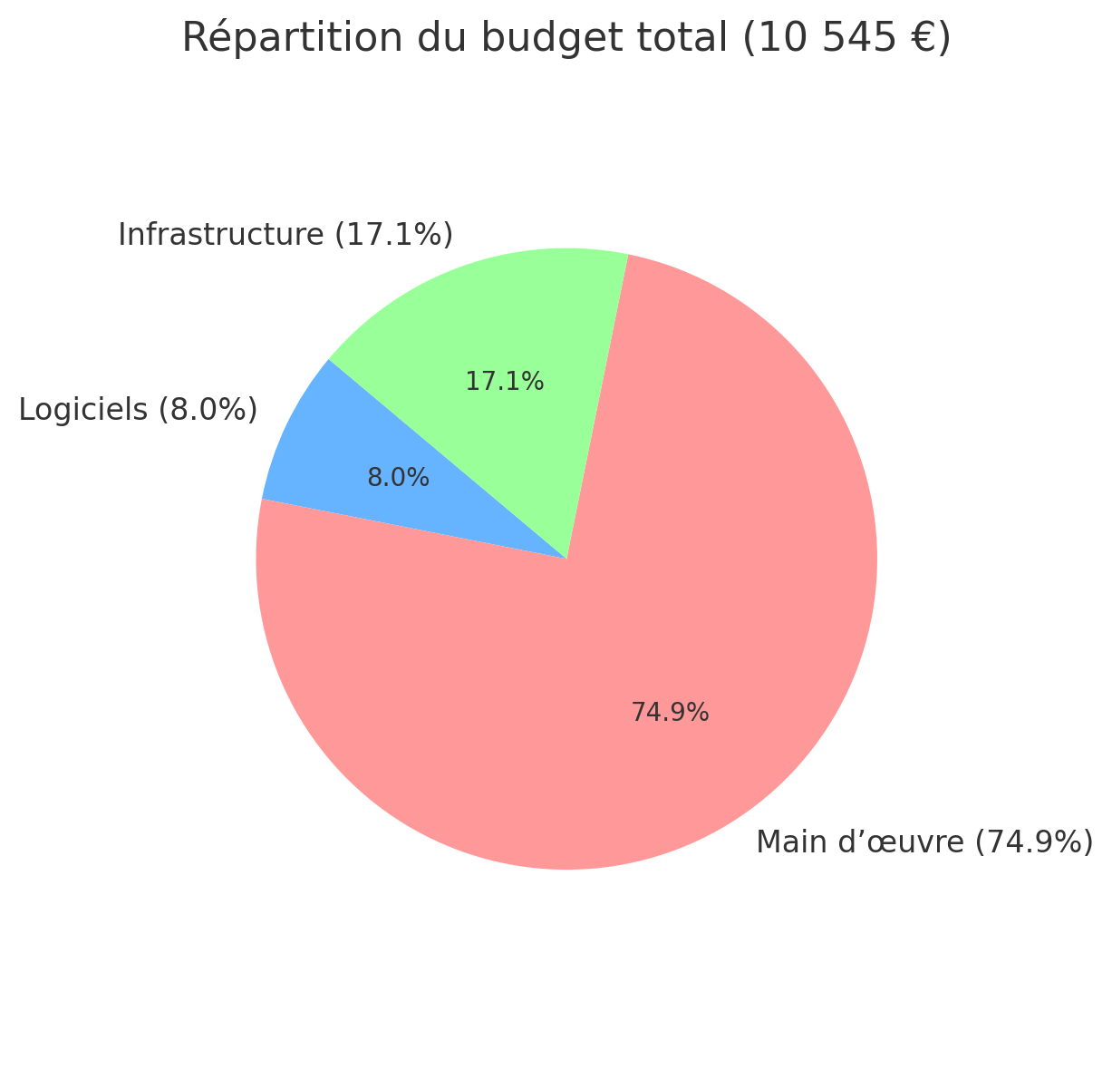
BUDJET TOTAL DU PROJET

Slide 7
PLANNING DU PROJET
Le diagramme de Gantt nous a permis de suivre les différentes étapes :
L’installation des serveurs
La configuration des services
Les tests et validations
Voir Diagramme de Gantt ci-dessous :
C:\Users\ysffm\OneDrive\Documents\Diagramme Gantt Projet Parcus Groupe 4.gan

Slide 8
CONCLUSION
Mise en place d’une infrastructure d’une entreprise
Planification rigoureuse
Base solide pour le futur de l’entreprise

Slide 9
MERCI POUR VOTRE ATTENTION ☺

